Slide 1
Методы предварительного анализа данных
Исследование взаимосвязи игровой активности, качества сна и психологического состояния респондентов

Slide 2
01. ОПИСАНИЕ ВЫБРАННОГО НАБОРА ДАННЫХ
• Источник данных: Файл 'Gaming and Mental Health.csv'
• Ключевые исследуемые признаки:
- Демография: Возраст респондентов.
- Поведение: Ежедневное количество часов в игре (daily_gaming_hours), продолжительность сна (sleep_hours).
- Академические метрики: Средний балл успеваемости (grades_gpa).
• Целевой признак: Уровень риска развития игровой зависимости (gaming_addiction_risk_level).
Основная цель этапа исследования:
Проведение комплексного разведочного анализа (EDA), выявление скрытых нелинейных зависимостей, очистка данных от шумов и подготовка качественного подмассива признаков для последующего этапа математического моделирования.

Slide 3
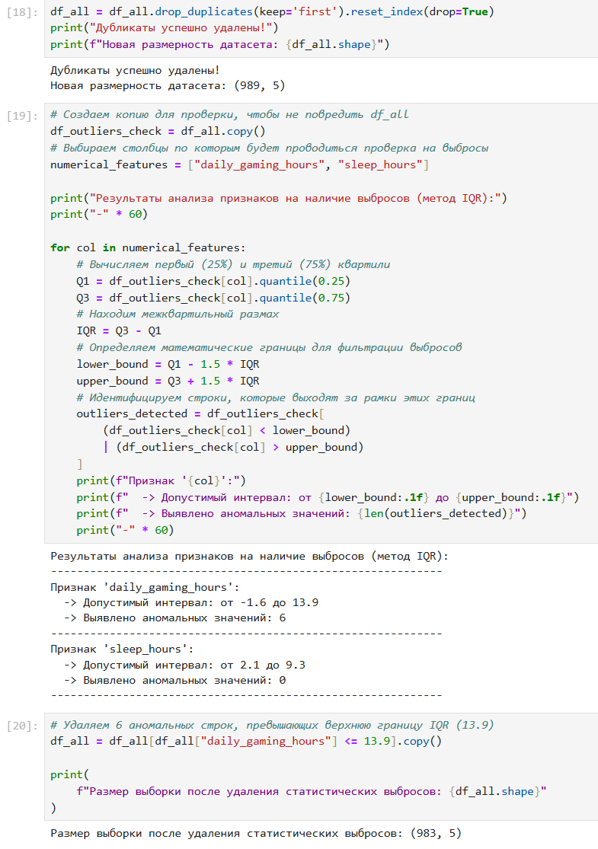
02. ПРЕДОБРАБОТКА: ОЧИСТКА ОТ ДУБЛИКАТОВ И ВЫБРОСОВ
1. Очистка от полных дубликатов:
На этапе первичного аудита структуры датасета были успешно идентифицированы и удалены 11 полных дублирующих строк. Это позволило исключить искусственное завышение плотности данных.
2. Фильтрация экстремальных аномалий (Выбросов):
Для непрерывных числовых признаков применен метод межквартильного размаха (IQR). Было локализовано и удалено 6 аномальных записей, выходящих за границы стандартных распределений, что критически важно для точности будущих алгоритмов.

Slide 4
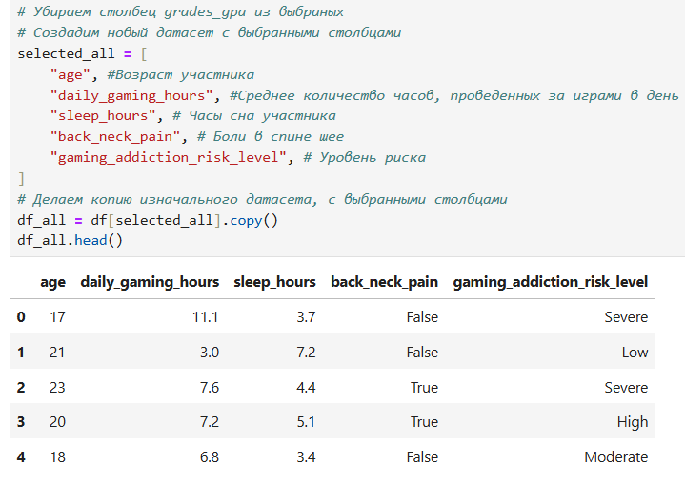
03. РАЗДЕЛЕНИЕ ПРИЗНАКОВ ДЛЯ АНАЛИЗА
Аналитическая логика обработки пропусков в grades_gpa:
• При удалении строк с пропусками максимальный возраст респондентов падал с 35 до 22 лет.
• Инсайт: Признак успеваемости неприменим к работающим геймерам (23-35 лет), так как они уже не учатся.
• Решение: Вместо удаления данных было принято решение работать с целой подвыборкой, но без признака успеваемости.

Slide 5
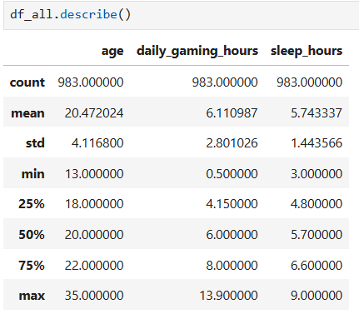
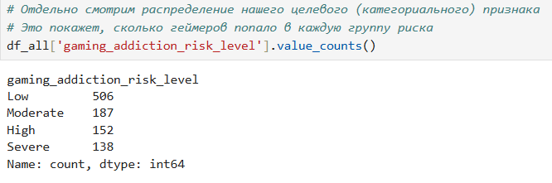
04. РАЗВЕДОЧНЫЙ АНАЛИЗ И ОПИСАТЕЛЬНАЯ СТАТИСТИКА
Размерность выборки
Анализ формы датасета, типов данных и типов признаков (категориальные/числовые).
Центральные тенденции
Оценка распределения категориального признака среди опрошенных участников.
Дисперсионный анализ
Оценка разброса: минимумы, максимумы, стандартное отклонение и квартили признаков.

Slide 6
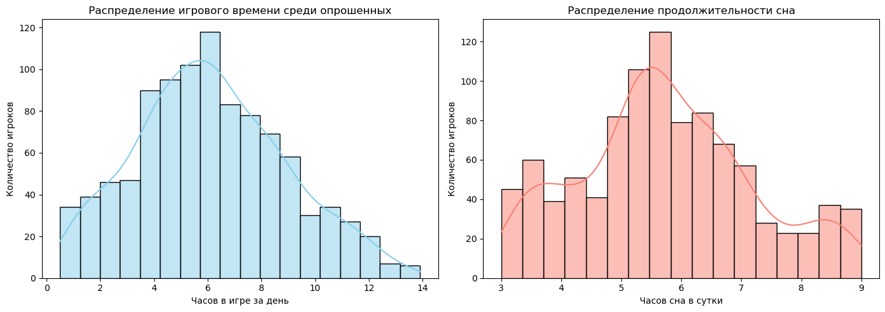
05. АНАЛИЗ СТОЛБЧАТЫХ ДИАГРАММ
Левая диаграмма отражает распределение игроков по часам игры в день. Она указывает на то, что базовая игровая активность сосредоточена в пределах 4–6 часов в день, однако имеет длинный «аномальный хвост» интенсивного гейминга (до 14 часов).
Правый график отражает распределение продолжительности ежедневного сна среди участников опроса. На нем четко выделяется один главный пик активности, приходящийся на 5–6 часов сна в сутки. Столь низкий показатель свидетельствует о том, что подавляющее большинство респондентов страдают от систематического недосыпа.

Slide 7
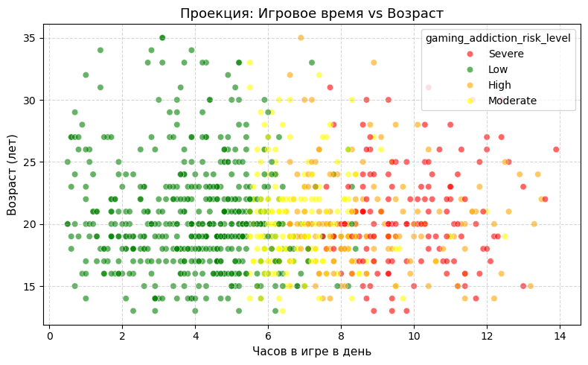
06. АНАЛИЗ ДИАГРАММЫ РАССЕЯНИЯ
Распределение респондентов по возрасту (ось X) и количеству игровых часов в день (ось Y). Цвет каждой точки отражает степень риска развития игровой зависимости.
В возрастной категории до 25 лет наблюдается максимальная плотность точек критических классов риска — Severe и High. Именно здесь зафиксированы экстремальные значения игрового времени (от 8 до 10+ часов в день).
У респондентов старше 25 лет плотность точек выраженно смещается вниз и влево — в зону Moderate) и Low уровня рисков
С увеличением возраста игровое время естественным образом снижается

Slide 8
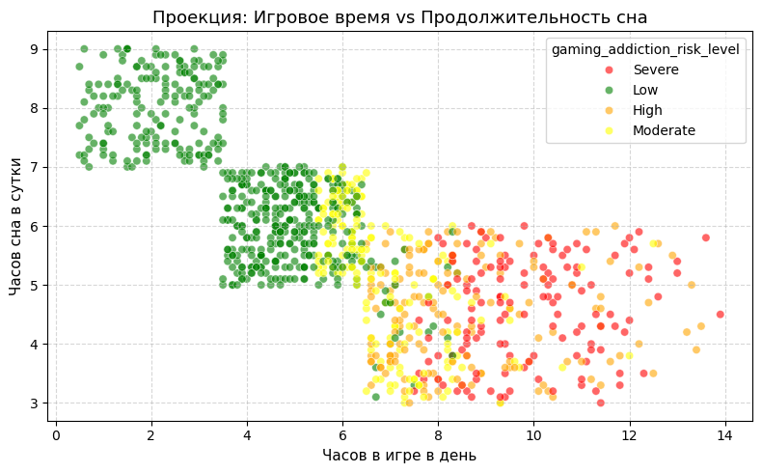
07. АНАЛИЗ ДИАГРАММЫ РАССЕЯНИЯ (2)
Данная диаграмма рассеяния иллюстрирует распределение игрового времени и продолжительности сна респондентов. На графике отчетливо прослеживается обратная нелинейная зависимость и сильная кластеризация данных. В левом верхнем локализованы исключительно группы низкого риска. Напротив, правый нижний сегмент графика полностью сформирован игроками с высоким уровнем риска. Такая визуализация наглядно доказывает, что комбинация признаков дефицита сна и избыточного игрового времени является поводом для возникновения игровой зависимости

Slide 9
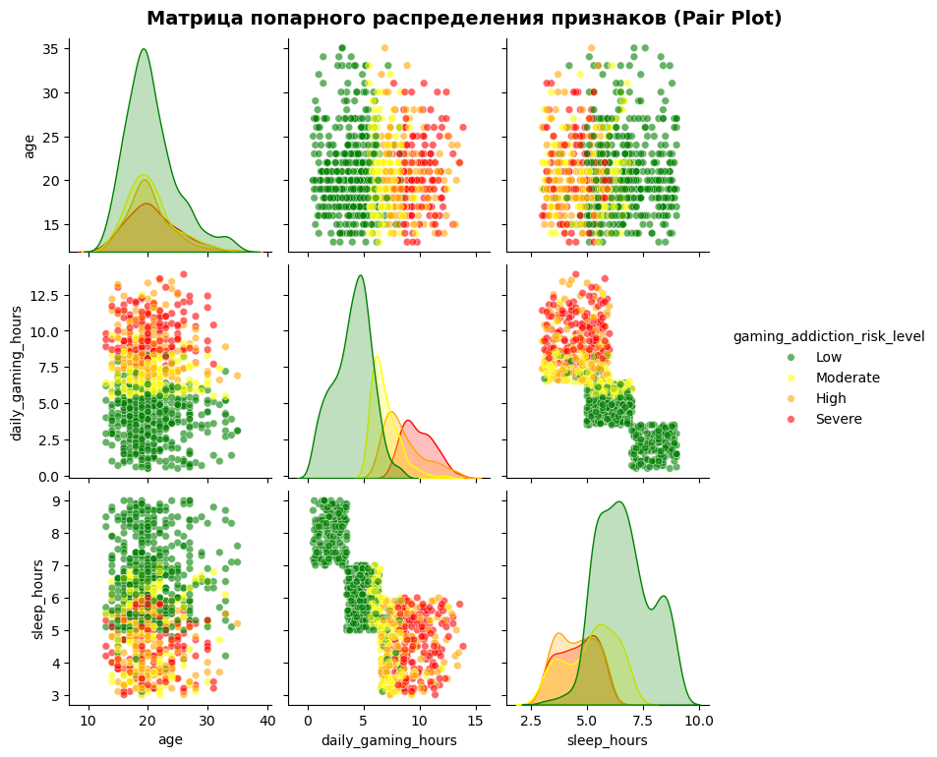
08. АНАЛИЗ МАТРИЦЫ ПОПАРНЫХ РАСПРЕДЕЛЕНИЙ
Матрица распределений позволяет сразу увидеть общую картину исследования. По линии диагонали графика четко видно разделение людей на две совершенно разные группы. Игроки с безопасным уровнем риска играют умеренно, всего по 1–2 часа в день, и сохраняют здоровый сон в районе 7–8 часов. В то же время критическая группа показывает экстремальное поведение: игровой день у них затягивается на 8–10 часов, а на сон остается критический минимум в 4–5 часов.
Остальные части графика наглядно доказывают, что наши данные отлично делятся на категории. Например, если сопоставить игровое время и сон, то на графике образуются два отдельных, практически не связанных между собой лагеря. Мы видим, что у молодежи в возрасте от 18 до 22 лет, чем сильнее дефицит ночного отдыха, тем выше риск игровой зависимости.
Такое четкое разделение данных полностью подтверждает, что возраст, время в игре и продолжительность сна — это ключевые признаки

Slide 10
09. ЗАКЛЮЧЕНИЕ И КЛЮЧЕВЫЕ ВЫВОДЫ ПО РАБОТЕ
Успешная предобработка
Проведен полный цикл очистки данных от шумов, дубликатов (11) и экстремальных выбросов (6). Исходная матрица приведена к стабильному виду.
Обоснование сегментации
Доказана природа пропусков в академической успеваемости. Выделение студенческого сегмента позволило избежать смещения статистических оценок.
Паттерны зависимостей
Проекционные методы визуализации подтвердили сильные нелинейные связи между критическим риском, временем игры (>8 ч) и дефицитом сна.

